Slide 1
Lesson
意思決定のプロセスを
理解する
Notes:
意思決定のプロセスを理解する 2分
教員がパワーポイントスライドを提示し、プロセスを確認する
影響が長期にわたる重大な決定は、プロセスを踏まえて慎重に行うことが重要であることを伝える

Slide 2






主体的な意思決定が
消費生活の基本！
結果の
評価・反省
実行
解決方法の
決定
情報収集・
解決方法の検討
よく考えて
自分で決める
目標や課題の
明確化
Notes:
これまでの5段階のプロセスを踏まえ、主体的な意思決定が消費生活の基本！です
意思決定はよく考えて、自分で決めることが重要です
◆操作手順
＊クリック①：主体的な意思決定が消費生活の基本！
＊クリック②：よく考えて、自分で決める

Slide 3

意思決定の５段階
Notes:
これから意思決定のプロセスを１つずつ紹介するので、確認しましょう

Slide 4



目標や課題の明確化
「よい写真を撮って、手軽に送ったり
たくさん保存したりできるようにしたい」
スマホを
新しくする？
カメラを買う？
Notes:
◆操作手順
＊クリック①：スマホを新しくする？

Slide 5
情報収集・解決方法の検討
資源の点検
情報の収集
方法の検討
結果の予測
写真を何で撮っているか、
友人や先輩に聞く
ネット検索や雑誌などで調べる
価格相場と
収支を比較する
Notes:
◆操作手順
＊クリック①：写真を何で撮っているか、友人や先輩に聞く ネット検索や雑誌などで調べる
＊クリック②：価格相場と収支を比較する
資源とは？ 一例
人的資源（自分の技能・能力など）
対人的資源（家族や友人、地域や社会のつながり）
経済的資源（財産や物）
空間的資源（活動空間の広さ、住宅環境など）
時間的資源（時間）

Slide 6


カメラを借りて
使ってみよう！
解決方法の決定
①取りあえず
決定
②決定の
見通し
③決定
（または取りやめ）
スマホの新しい機種は
買えそうだが、
月々の支払が
増えそうで不安が残る
カメラを買いたいが、
まずは親戚のおじさんから
古いカメラを借り、
試しに使ってみる
Notes:
◆操作手順
＊クリック①：スマホの新しい機種は買えそうだが、月々の支払が増えそうで不安が残る
＊クリック②：カメラを買いたいが、まずは親戚のおじさんから古いカメラを借り、試しに使ってみる
＊クリック③：カメラを借りて使ってみよう！

Slide 7


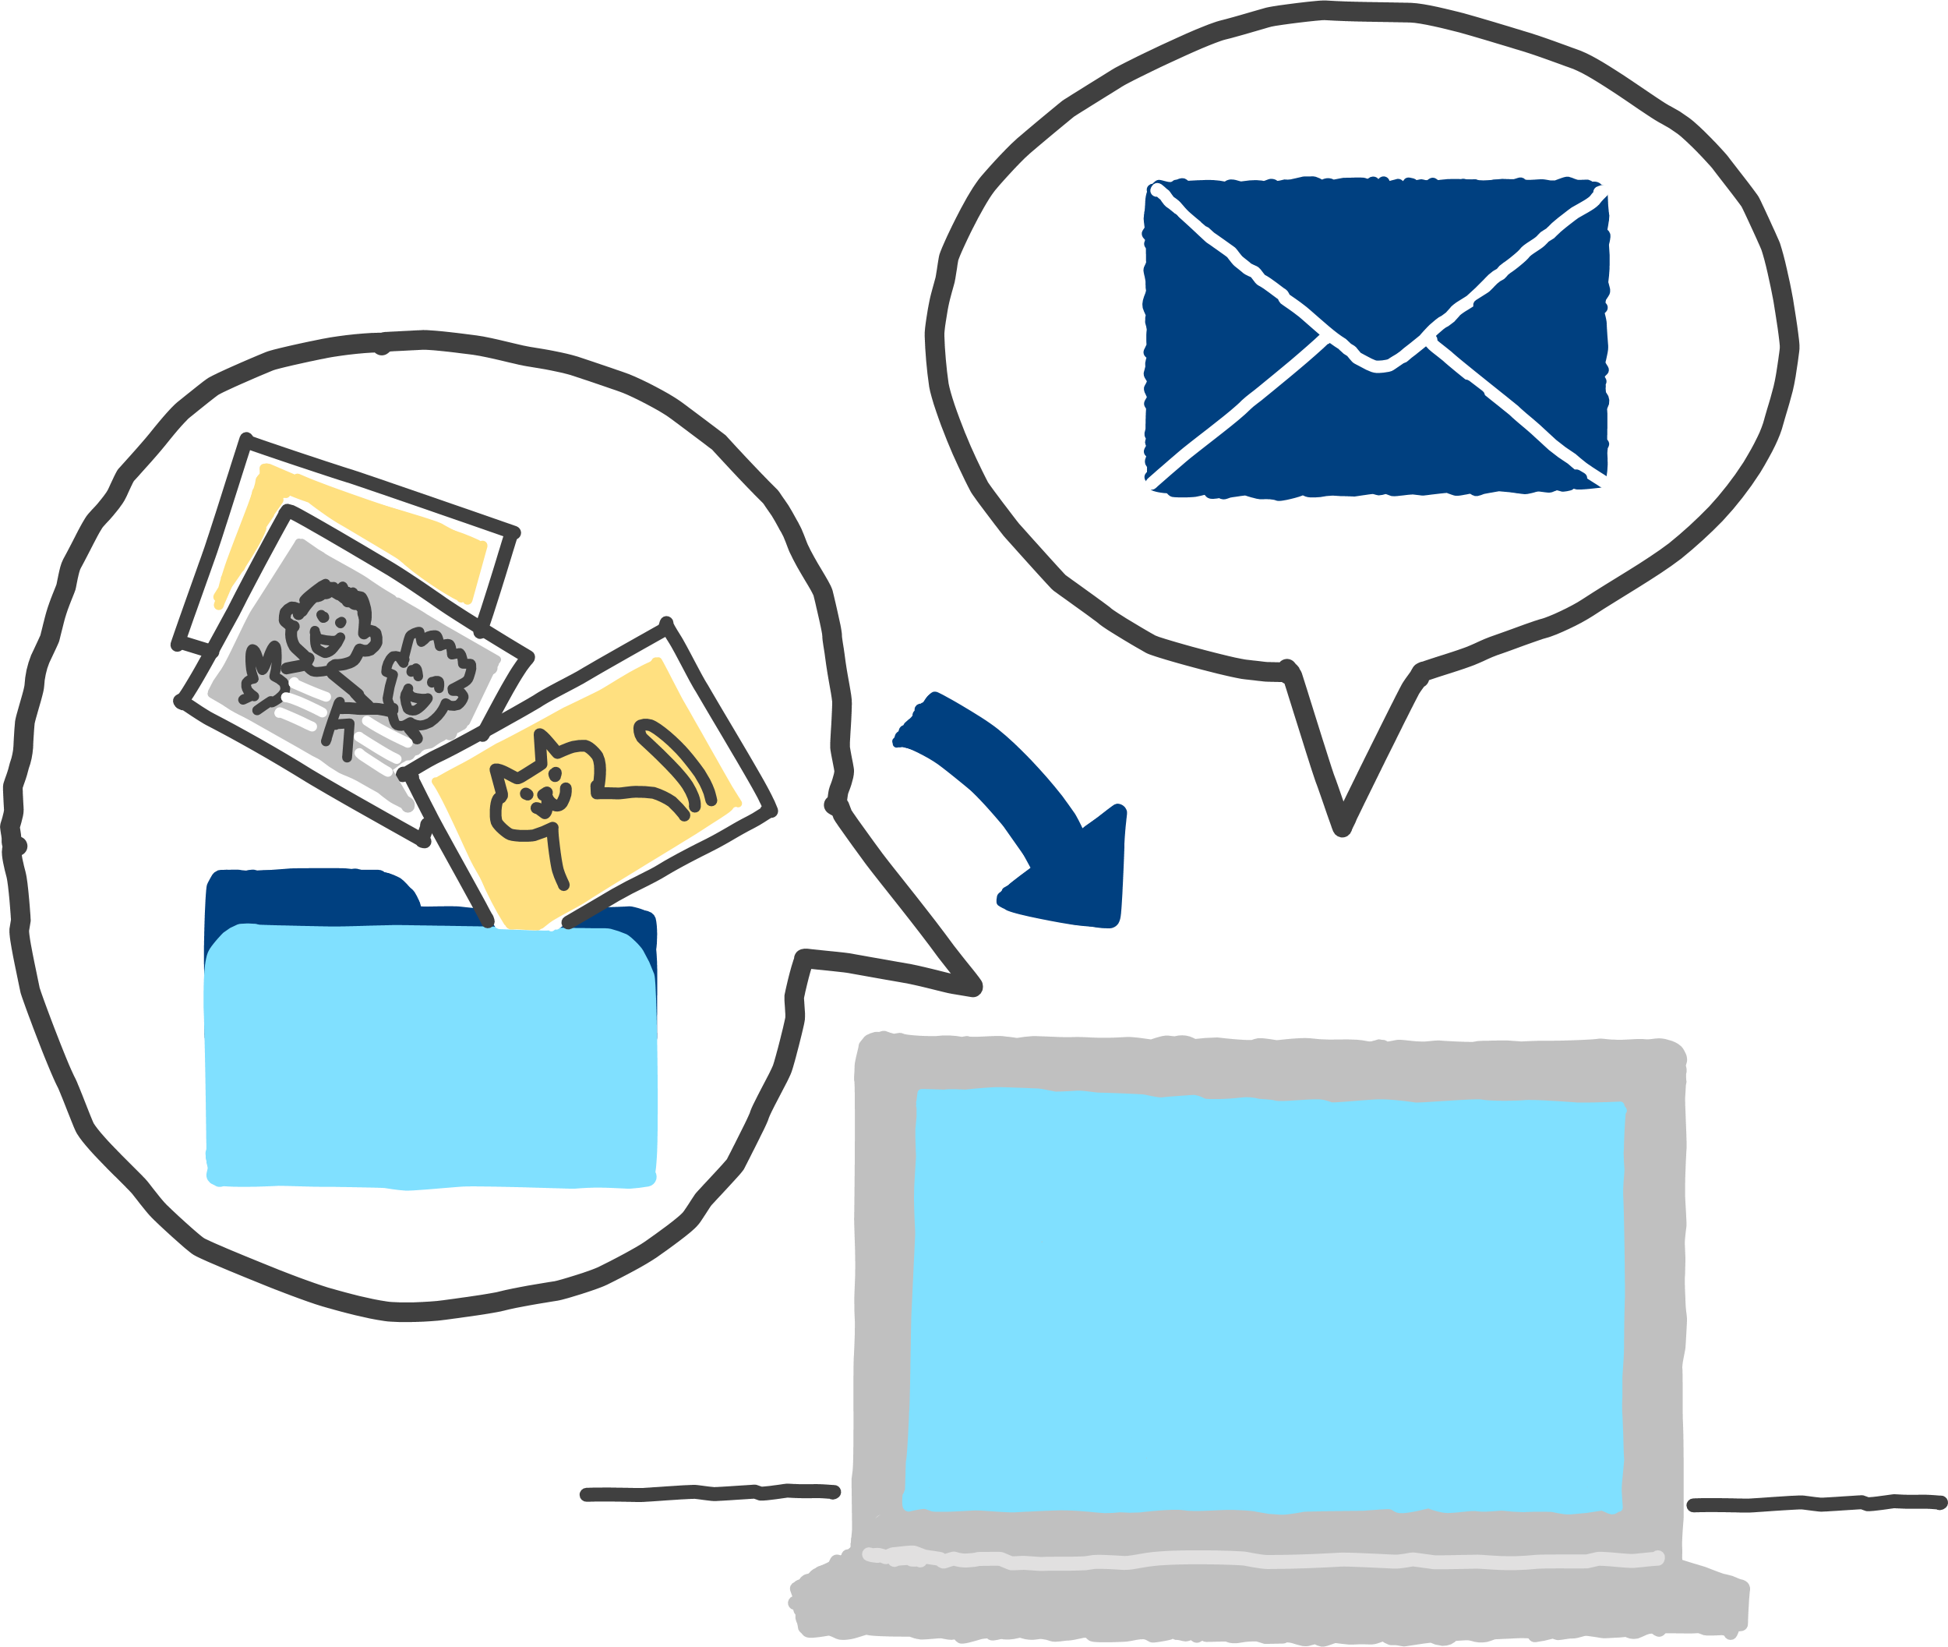
実行
写真は撮りやすいが、
送ったり保管したり
するためには、
パソコンが必要である
よい写真を撮りたい
たくさん保存できるようにしたい
手軽に送りたい
Notes:
◆操作手順
＊クリック①：よい写真を撮りたい「○」
＊クリック②：写真は撮りやすいが、送ったり保管したりするためには、パソコンが必要である

Slide 8
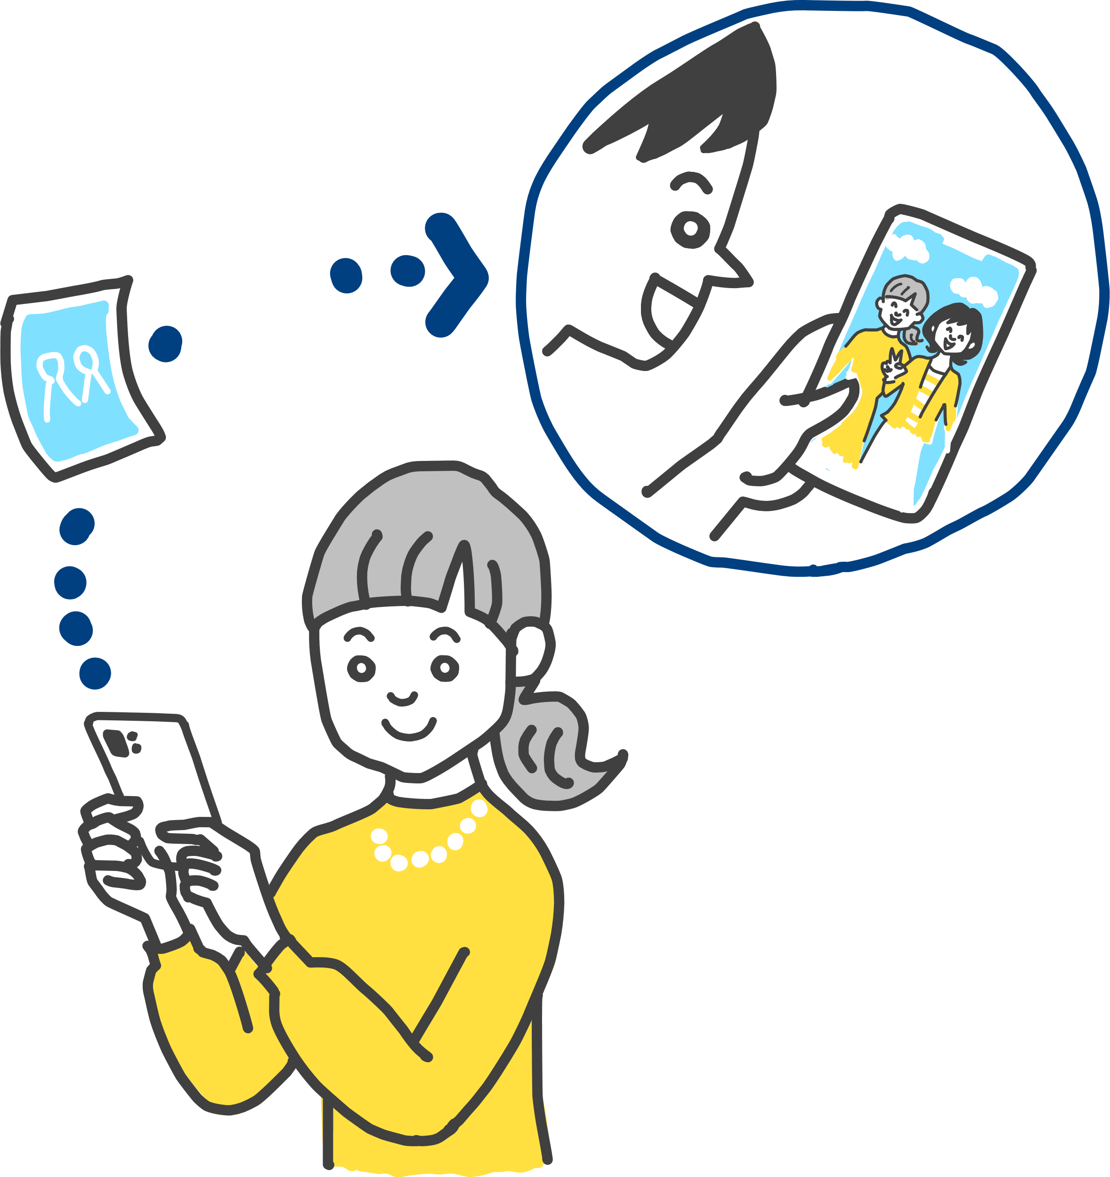

結果の評価・反省
安いスマホ！
月々の支払いが
安いスマホが
発売されそうだ
簡単に保存出来て、
手軽に友人と写真を
共有できる
Notes:
◆操作手順
＊クリック①：月々の支払が安いスマホが発売されそうだ
＊クリック②：簡単に保存出来て、手軽に友人と写真を共有できる

